Slide 1

Chào mừng quý thầy cô về dự chuyên đề:
“Sử dụng kĩ thuật dạy học tích cực vào giảng dạy văn bản Thạch Sanh”
GV: Nguyễn Thị Minh Thư

Slide 2

Ô CHỮ BÍ MẬT
1
 |  |  |  |  |  |  | C | O | N | R | O | N | G | C | H | A | U | T | I | E | N
S | U | T | I | C | H | H | O | G | U | O | M
 |  |  |  |  |  |  | T | A | V | O | N | G
 |  |  | S | O | N | T | I | N | H | T | H | U | Y | T | I | N | H
 |  | P | H | O | N | G | C | H | A | U
 |  |  |  |  |  | T | H | A | N | G | T | U
1
2
2
3
3
4
4
5
5
6
6
Hãy cho biết tên của truyền thuyết nhằm giải thích, suy tôn nguồn gốc giống nòi, thể hiện ý nguyện đoàn kết các dân tộc?
Hãy cho biết tên của truyền thuyết nhằm giải thích tên gọi của hồ Hoàn Kiếm, thể hiện khát vọng hòa bình của dân tộc?
Hãy cho biết hồ Hoàn Kiếm trước khi vua Lê Lợi trả Gươm cho Rùa Vàng có tên gọi là gì?
Hãy cho biết kinh đô đầu tiên của nước ta tên là gì?
Hội Gióng được tổ chức vào tháng mấy?
Hãy cho biết tên của truyền thuyết nhằm giải thích hiện tượng lũ lụt và thể hiện sức mạnh, mong ước chế ngự thiên tai của người Việt cổ?

Slide 3
Bài 6 – Tiết 21:
THẠCH SANH
(Truyện cổ tích)

Slide 4

Nội dung: Là loại truyện dân gian kể về cuộc đời của một số kiểu nhân vật: bất hạnh, dũng sĩ, tài năng, thông minh, ngốc nghếch, con vật…
TRUYỆN CỔ TÍCH
Ý nghĩa: thể hiện ước mơ của nhân dân về sự công bằng trong xã hội: cái thiện thắng cái ác.
Nghệ thuật: Có yếu tố hoang đường

Slide 5


TRUYỆN
CỔ TÍCH
Cổ tích thần kì
Phân loại
Cổ tích sinh hoạt
Cổ tích loài vật
Nhân vật
Nhân vật bất hạnh
Nhân vật dũng sĩ, có tài năng kì lạ
Nhân vật thông minh, ngốc nghếch
Kết cấu
Nhân vật là động vật
Phần đầu: Giới thiệu về nhân vật chính
Phần giữa: Cuộc phưu lưu của nhân vật chính
Phần cuối: Sự thay đổi số phận của nhân vật chính

Slide 6

(!) Chú thích
(5) Gia tài: của cải riêng của một người (gia: nhà, tài: của cải)
(13) Nước chư hầu: nước bị phụ thuộc, phải phục tùng nước khác (mạnh hơn)
(14) Từ hôn: từ chối không kết duyên hoặc hủy bỏ một cuộc hôn nhân đã đính ước.
(15) Động binh: huy động quân đội chuẩn bị chiến tranh.

Slide 7

Phần đầu: Từ đầu -->“mọi phép thần thông”
-> Sự ra đời và lớn lên của Thạch Sanh
Bố cục
Phần giữa: Tiếp --> “kéo nhau về nước”
->Những thử thách và chiến công của Thạch Sanh
Phần cuối: Còn lại
->Thạch Sanh được vua nhường ngôi

Slide 8
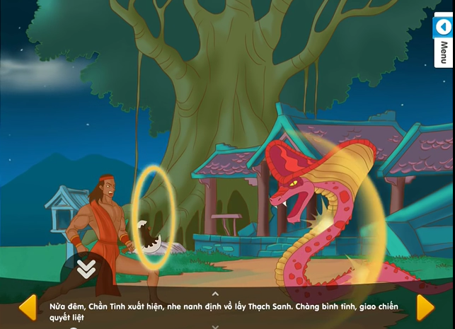
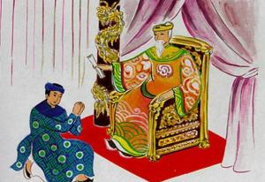
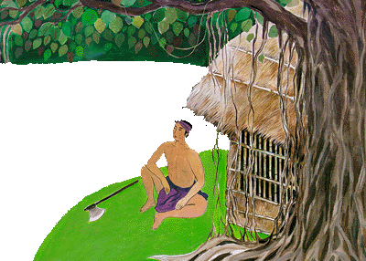
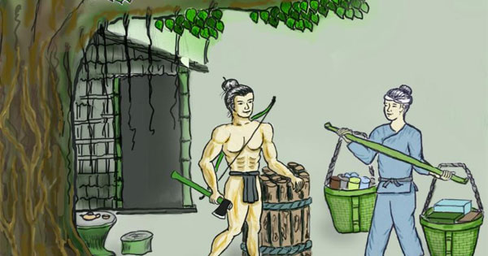
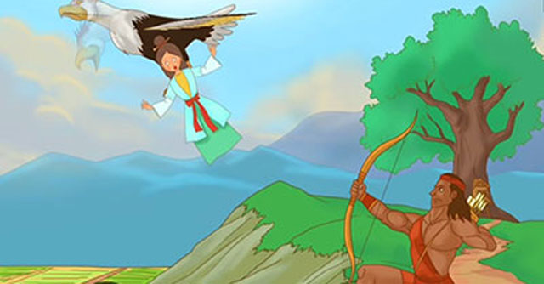
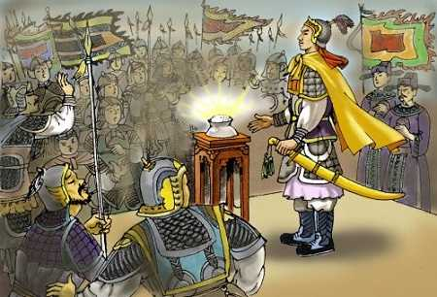
2
3
1
3 - 4 - 1 - 5 - 6 - 2
6
4
5

Slide 9
4
1
3
2
5
6

Slide 10

4/Các sự kiện chính
Thạch Sanh ra đời, lớn lên được học võ và các phép thần thông
Thạch Sanh kết nghĩa anh em với Lí Thông và bị Lí Thông lừa đi chết thay cho mình
Thạch Sanh diệt chằn tinh bị Lí Thông cướp công
Thạch Sanh diệt đại bàng, cứu công chúa bị Lí Thông cướp công, tự cứu mình và con trai vua Thủy Tề
Thạch Sanh được giải oan, kết hôn với công chúa
Thạch Sanh thu phục 18 nước chư hầu, được vua nhường ngôi, mẹ con Lí Thông bị trừng phạt

Slide 11
Ngày xưa ở quận Cao Bình có hai vợ chồng ông lão tuổi đã già mà vẫn chưa có con.Tuy nhà nghèo, hằng ngày phải lên rừng chặt củi để đổi lấy gạo nuôi thân, họ vẫn thường giúp mọi người.Thấy họ tốt bụng, Ngọc Hoàng bèn sai thái tử xuống đầu thai làm con.Từ đó người vợ có mang, nhưng đã qua mấy năm mà không sinh nở. Rồi người chồng lâm bệnh chết.Mãi về sau người vợ mới sinh được một cậu con trai.
Khi cậu bé vừa khôn lớn thì mẹ chết. Cậu sống lủi thủi trong túp lều cũ dựng dưới gốc đa, cả gia tài chỉ có một lưỡi búa của cha để lại.Người ta gọi cậu là Thạch Sanh.Năm Thạch Sanh bắt đầu biết dùng búa, Ngọc Hoàng sai thiên thần xuống dạy cho đủ các môn võ nghệ và mọi phép thần thông.

Slide 12
Chọn đáp án đúng nhất trong các câu sau:
Câu 1. Nhận xét nào nêu chính xác về nguồn gốc xuất thân của Thạch Sanh?
A. Từ thế giới thần linh
B. Từ những người chịu nhiều đau khổ
C. Từ chú bé mồ côi
D. Từ những người nông dân bình thường
Câu 2. Tác giả dân gian kể về sự ra đời và lớn lên của Thạch Sanh trong mối quan hệ giữa đời sống trần thế với thế giới thần thánh nhằm mục đích gì?
A.Thể hiện uớc mơ về sức mạnh thần kì để chiến thắng thiên nhiên
B. Thoả mãn ứớc mơ có sức mạnh thần kì để chiến thắng giặc ngoại xâm.
C. Thoả mãn trí tưởng tượng lãng mạn, bay bổng nhưng cũng hết sức thực tế của nhân dân trong cuộc sống.
D.Ca ngợi phẩm chất, tài năng nhân vật cũng như của chính nhân dân lao động

Slide 13

(!) Dặn dò
(!) Điền vào cột Learn (L): Những điều em học được qua bài này?
->Hạn nộp: Sau khi học xong 2 tiết của bài.
(!) Chuẩn bị tiết tiếp theo: Thạch Sanh (Tiết 2)

Slide 14


